Slide 1
ОСТОРОЖНО СНАФ, СПАЙС,НАСВАЙ
.

Slide 2
СНАФФ
Снафф (англ. snuff) — бездымный табак, вызывающий никотиновую зависимость.
В отличие от насвая, легализован во многих странах.

Slide 3
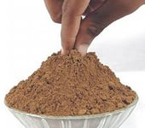
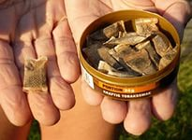
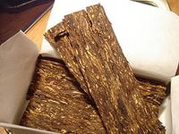

Slide 4
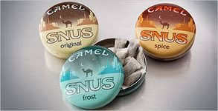
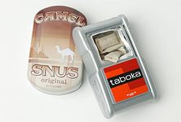
Существует два вида снаффа:
Сухой (европейский) — это нюхательный табак; он может быть как не ароматизированным, так и содержать добавки камфоры, ментола, эвкалипта, ванили, вишни, апельсина и пр. Обычно очень мелко измельчен (до состояния пудры).
Влажный — предназначен для орального использования, то есть определённая порция насыпанного в банку табака закладывается в рот, между губой и десной. Существует много видов снаффа, это и классический американский снафф, и шведский снюс, и многочисленные виды табачных продуктов, распространенные в странах Азии и Африки.

Slide 5
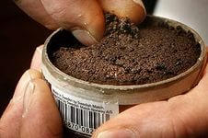
ВОЗДЕЙСТВИЕ ВЕЩЕСТВА НА ОРГАНИЗМ
Благодаря тому, что табак стимулирует кровоснабжение, наступает прояснение сознания.
Человек чувствует бодрость, сонливость и усталость исчезают.
Улучшается внимание.
Некоторые потребители нюхательного табака утверждают, что после вдыхания снаффа испытывают состояние, которое характеризуют как «светлая грусть» и «философский настрой».

Slide 6
Эффект нюхательного табака.
Небольшая доза нюхательного табака (да и впрочем любого) способствует ясности мыслей и бодрости, хорошему вниманию.
Такое происходит обычно с курильщиками, у которых после выкуренной сигареты наступает бодрость. Но в случае со снаффом эта особенность воздействия заметно сильней.
Повышение дозы приводит к неприятным последствиям, а может привести и к плачевным, так как возможны тошнота, рвота, головокружения.
Есть такая особенность у людей нюхающих табак: у них вечно забит нос. Это, впрочем, относится и к более тяжелым наркоманам, затягивающиеся порошковыми наркотиками через нос.
Со временем к постоянной заложенности носа присоединяются покраснение носа и слезоточивость глаз.

Slide 7
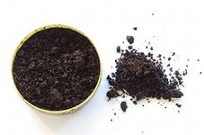
Побочные эффекты нюхательного табака
Передозировка снаффа вызывает головокружение, тошноту и рвоту.
Регулярное отравление организма человека никотином, который всасывается в кровь через слизистую носа при употреблении снаффа, вызывает ухудшение всех мыслительных процессов, снижает внимание и ухудшает память.
В нюхательном табаке, который продаётся в современных магазинах, количество канцерогенов гораздо выше, чем в обычных сигаретах.
Никотин, который содержится в табаке, отрицательно сказывается на репродуктивной системе как мужчин, так и женщин.
В некоторых случаях при употреблении нюхательного табака может наблюдаться расширение зрачков. Возможно появление потливости ладоней и ступней, как это бывает у заядлых курильщиков.

Slide 8
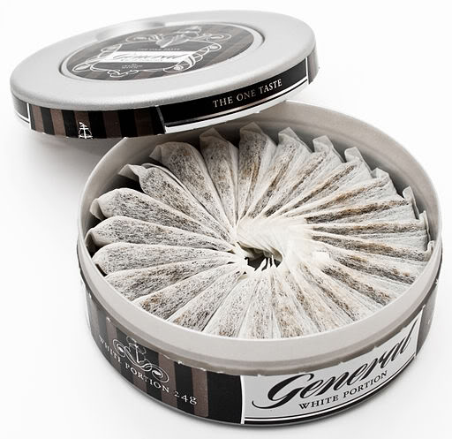
Воздействие вещества
Эффект наступает через 1 - 4 минуты в зависимости от дозы и стажа употребления, и продолжается от 15 до 30 минут. У употребившего начинается головокружение, сила которого также зависит от стажа и дозы употребления. Расширение зрачков и замедленная реакция — типичные признаки употребления нюхательного табака. Начинается жжение в слизистой оболочки носа. При передозировке возможны рвотные реакции, «трясучка» в нижних и верхних конечностях

Slide 9
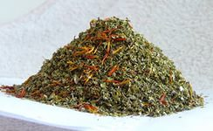
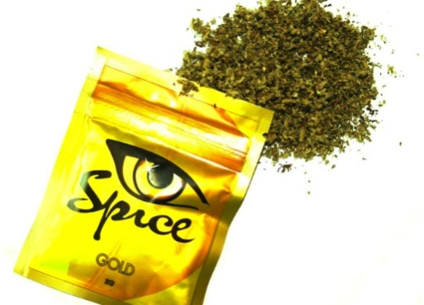
Спайс
Спайс – это слово ворвалось в наш лексикон вместе с ужасающими историями о самоубийствах подростков. Курительная смесь, изготовленная из компонентов растительного происхождения и обработанная синтетическим канабиоидом, по убеждению наркологов является тяжелым наркотиком.
Этот наркотик способен вызвать зрительные и слуховые галлюцинации, параноидальное состояние, ощущение тревоги, приводящее к неадекватной реакции. Поэтому так важно знать признаки употребления спайса.

Slide 10
Признаки, которые должны вас насторожить
ВНЕШНИЕ ПРИЗНАКИ УПОТРЕБЛЕНИЯ СПАЙСА
Пакетики с неизвестным веществом в кармане,
Пропавшие деньги,
Резкая смена образа жизни и настроения – все это косвенно указывает на возможные проблемы с наркотиками.
Различные нарушения сна, потеря аппетита, безучастность к любым событиям, которые происходят в семье.
Поведение нетрезвого человека при явном отсутствии запаха алкоголя – один из главных признаков употребления курительной смеси.
Малоподвижная поза, бессмысленная улыбка, заторможенность или наоборот, беспричинное веселье, высокая двигательная активность – все это серьезная причина для волнения
Употребление любых наркотических веществ негативно сказывается на внешнем виде человека. Выделить можно следующие изменения:
Покраснение кожи и белков глаз
Суженные или расширенные зрачки.
Отрешенный взгляд.
Сухие волосы, отекшие руки.
Осанка становится сутулой.
Речь растянутая, невнятная.
Замедленные и неуклюжие движения при отсутствии запаха алкоголя.
Постоянный кашель, усиленное слезоотделение, хриплый голос.

Slide 11
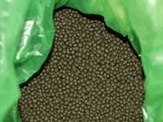
Насвай
Насвай (насыбай, нас, нац, нос, айс, нацик, насыбай, насыр, снюс) — вид некурительного табачного изделия, традиционный для Центральной Азии.
Основными составляющими насвая являются табак и щёлочь (гашёная известь). Также в состав продукта могут входить растительное масло и другие компоненты. Для улучшения вкуса могут добавляться приправы. При кустарном изготовлении насвая в качестве щёлочи вместо гашёной извести может применяться зола растений.
В продажу насвай поступает в виде маленьких «шариков» или «палочек», пластичной массы или порошка. Цвет продукта грязно-зелёный.
Употребление насвая вызывает никотиновую зависимость. Частое употребление вызывает также психическую зависимость.

Slide 12
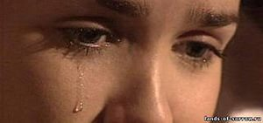
Если Ваш Ребенок изменился…
Если жизнерадостный ребенок вдруг становится скрытным
Он вдруг потерял всякий интерес к учебе, перестал посещать столь любимые ранее тренировки и дополнительные занятия, прогуливает школу,
Начал общаться с подозрительными друзьями, которых вы раньше не видели,
Ребенок может начать просить больше денег или даже незаметно вытаскивать их из карманов родителей.
Внезапно возник интерес к домашней аптечке и фармакологии.
Надо всегда знать, чем занимается и увлекается ребенок.

Slide 13
Общие тревожные признаки:
утрата старых друзей, отказ познакомить Вас с новыми;
сужение круга интересов, потеря интереса к бывшим увлечениям, хобби и пр.;
нарушение памяти, неспособность логически мыслить, резкое снижение успеваемости;
резкие перемены в характере, чрезмерная эмоциональность, не обусловленная реальной обстановкой. Настроение колеблется: от безудержного веселья до депрессии;
непривычная раздражительность и агрессия;
замкнутость: ребенка перестают интересовать события в семье, в классе;
сокрытие от Вас мест, которые он посещает, того, с кем и чем планирует заниматься, и пр.;
телефонные разговоры (особенно “зашифрованные”) с незнакомыми лицами;
стремление все закрыть на ключ: комнату, ящики стола, шкатулки и пр.;

Slide 14
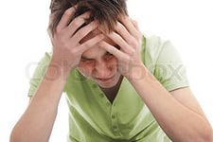
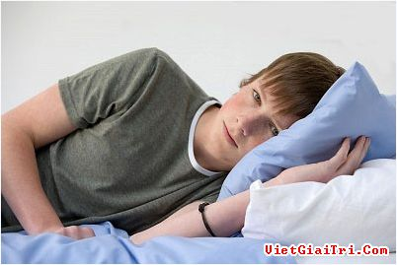
Тревожные признаки:
нарушение сна: бессонница или настолько крепкий сон, что не представляется никакой возможности его разбудить или сделать это намного труднее, чем было раньше;
необъяснимое повышение аппетита или, наоборот, беспричинная потеря его, частые простудные заболевания;
долгое (вплоть до нескольких суток) отсутствие дома;
нарушение речи, походки и координации движений при отсутствии запаха алкоголя изо рта;
специфический запах от одежды (например, смесь хвои с табаком);
незнакомые таблетки, порошки и пр. (не из домашней аптечки) в комнате, среди личных вещей;
неожиданное покраснение глаз, зрачки неестественно сужены или расширены, коричневый налет на языке;
необъяснимые "потери" денег и пропажа вещей из дома.

Slide 15
Что стоит делать родителям!?!
1.Сами живите яркой, наполненной, здоровой жизнью! Ребенок - это зеркало, отражающее своих родителей. Мы воспитываем ребенка собой - не своими советами, нравоучениями, нотациями, а своим поведением, своей повседневной жизнью. Согласно данным опросов, наиболее частым мотивом употребления наркотиков является "неудовлетворенность жизнью и желанием отвлечься от нее". 2. Будьте вместе со своим ребенком! Старайтесь проводить с ним как можно больше времени, делайте все вместе с ним: рисуйте, ходите в театр, делайте домашнюю работу, занимайтесь спортом, обсуждайте прочитанные книги. Будьте в курсе его школьной жизни, приглашайте к себе домой его друзей. Не контролируйте его, а живите с ним одной жизнью. 3. Любите своего ребенка и принимайте его таким, какой он есть! К употреблению наркотиков наиболее склонны подростки с низкой психоэмоциональной устойчивостью, склонные неадекватно реагировать на стресс, не умеющие найти выход из психотравмирующей ситуации, имеющие высокий уровень притязаний и низкую самооценку. Почаще хвалите своих детей, обнимайте, говорите, что вы их любите. Критикуйте и оценивайте не его личность, а отдельные поступки. Не скупитесь на улыбки и поощряйте даже малейшие достижения.

Slide 16
Что стоит делать родителям!?!
Не опоздайте! Вовремя дайте ребенку всю необходимую информацию. Научите его отвечать решительным отказом на предложение попробовать наркотики. Эксперименты детей с психоактивными веществами начинаются уже с 3-4 класса. Ваша информация должна опередить негативное влияние наркоманов, их рекламу "самого крутого и модного кайфа". Не оставьте вашего ребенка безоружным!
Научите ребенка говорить «нет» наркотикам! Сказать «нет» - это целая наука, которую, кстати, не всегда до конца постигают даже взрослые
люди. Объясните ребенку, что, отказывая, важно смотреть собеседнику в глаза. Его голос должен быть твердым и уверенным. Он имеет право прини­мать решения, говорить «нет» и не чувствовать себя виноватым - просто помогите ему это осознать.

Slide 17
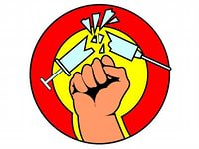
Некоторые примеры или сценарии отказа:
«Нет, я не употребляю наркотики». Это ответ, который не требует объяснения, и может звучать вслед за предложением любого вида наркотиков.
«Нет, спасибо. Мне надо идти на тренировку». Рациональное обоснование отказа не вызовет удивления у тех людей, которые предлагают попробовать наркотик. Это так же не вызовет у них особых опасений – они убедятся, что это не их жертва и очень быстро потеряют интерес.
На вопрос «Тебе слабо?» можно ответить так: «Мне слабо сидеть на игле всю оставшуюся жизнь».
«Спасибо, нет. Это не в моем стиле».
«Отстань!»
«Почему ты продолжаешь давить на меня, если я уже сказал(а) «НЕТ»?»
«Наркотики меня не интересуют».
Если собеседник начинает подтрунивать над отказом, нужно поддержать «шутливую» форму разговора,
Если давление будет все настойчивее, нужно помнить, что всегда можно просто уйти.

Slide 18
Как реагировать, если ваш ребенок подтвердил, что употребляет наркотические вещества?
Шаг 1.
Шаг 2.
Будьте спокойны, держите себя в руках, ведь для вашего ребенка было очень сложно рассказать вам о том, что он принимает наркотики, и он, в свою очередь, ждет от вас поддержки и помощи, а вовсе не нервного срыва.
Поблагодарите ребенка за доверие и честность и четко обозначьте свою позицию: я люблю и принимаю тебя, но я не принимаю употребление наркотиков.
Постарайтесь узнать, как долго, что именно и в каких количествах ребенок употребляет, что он получает от употребления, но помните, это не допрос, а беседа, будьте тверды, но внимательны к чувствам ребенка.
После беседы позвоните на телефон горячей линии, опишите ситуацию и выслушайте все рекомендации.
Пройдите обследование.
Помните!
Определить, сформировалась зависимость или нет, может только специалист. Не делайте скоропостижных выводов и не отчаивайтесь.
Как реагировать, если ваш ребенок подтвердил, что употребляет наркотические вещества?

Slide 19
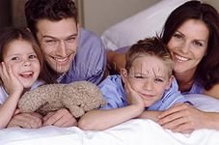
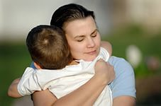
Помните:
самая лучшая профилактика наркомании – любовь и внимание к ребенку.

Slide 20
Здоровья вашим детям. Благополучия вашей семье!

